Slide 1

UBND QUẬN NGÔ QUYỀN
TRƯỜNG THCS QUANG TRUNG
CHÀO MỪNG QUÝ THẦY CÔ VỀ DỰ
GIỜ HỘI THI GIÁO VIÊN GIỎI CẤP QUẬN
Năm học 2024-2025
Giáo viên: Đặng Ngọc Tân - Trường THCS Quang Trung
Học sinh lớp: 6A3 - THCS Lạc Viên
Quận Ngô Quyền, ngày 19 tháng 2 năm 2025

Slide 2

TIỂU PHẨM
ÂM MƯU ĐÔ HỘ

Slide 3

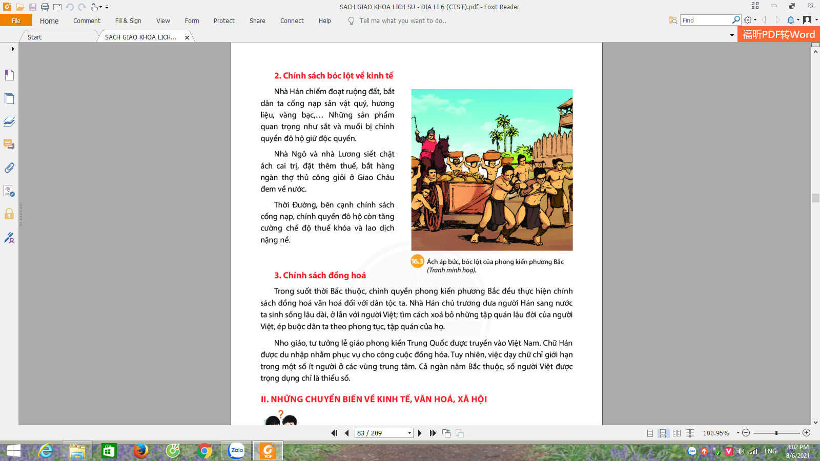

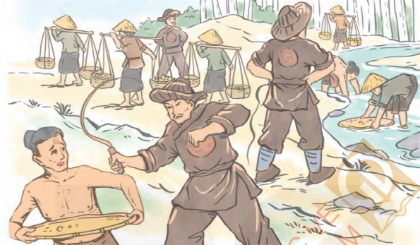
CHÍNH SÁCH CAI TRỊ CỦA CÁC TRIỀU ĐẠI PHONG KIẾN PHƯƠNG BẮC VÀ SỰ CHUYỂN BIẾN CỦA XÃ HỘI ÂU LẠC
BÀI 15:
..
..

Slide 4



NỘI DUNG
1. Chính sách cai trị của các triều đại phong kiến phương Bắc
2. Những chuyển biến về kinh tế, xã hội trong thời kì Bắc thuộc

Slide 5

MỤC TIÊU TIẾT HỌC
Nêu được một số chính sách cai trị của các triều đại phong kiến phương Bắc trong thời kì Bắc thuộc.

Slide 6
NHIỆM VỤ ĐÃ ĐƯỢC GIAO Ở TIẾT HỌC TRƯỚC
Số lượng nhóm: 3 nhóm.
Nhiệm vụ: Tìm hiểu chính sách cai trị của các triều đại phong kiến phương Bắc trên ba phương diện: bộ máy cai trị, kinh tế và văn hóa - xã hội.
Hình thức báo cáo: PowerPoint, video,...

Slide 7
Gợi ý: Tìm hiểu bộ máy cai trị của các triều đại phong kiến phương Bắc
- Trình bày về bộ máy cai trị của các triều đại phong kiến phương Bắc đối với nước ta.
- Mục đích chính sách cai trị về chính sách của các triều đại phong kiến phương Bắc đối với nước ta là gì?

Slide 8
Gợi ý: Tìm hiểu về chính sách bóc lột kinh tế của các triều đại phong kiến phương Bắc
Qua nội dung đoạn tư liệu 1 và thông tin mục b, em biết gì về chính sách bóc lột kinh tế của các triều đại phong kiến phương Bắc đối với nước ta?

Slide 9
Gợi ý: Tìm hiểu về chính sách văn hóa của các triều đại phong kiến phương Bắc
Đọc thông tin mục c, kết hợp đoạn tư liệu 1/trang 68, trả lời câu hỏi: Chính quyền phong kiến phương Bắc đã thực hiện chính sách cai trị về văn hóa đối với nước ta như thế nào?

Slide 10
1. Chính sách cai trị
của các triều đại phong kiến phương Bắc
a. Về bộ máy cai trị

Slide 11
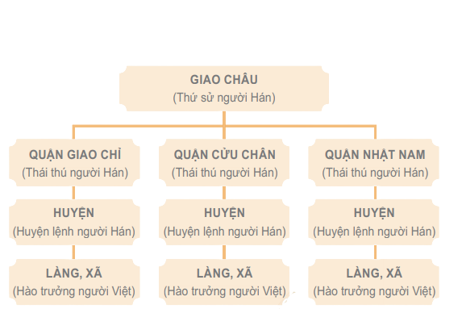
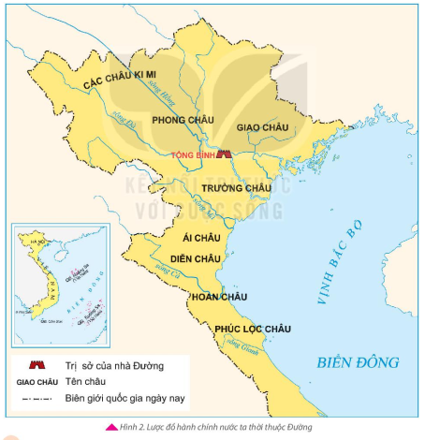
Hình 1. Sơ đồ tổ chức chính quyền
đô hộ của nhà Hán ở nước ta sau
cuộc khởi nghĩa Hai Bà Trưng
Hình 2. Lược đồ hành chính
nước ta dưới thời Đường

Slide 12
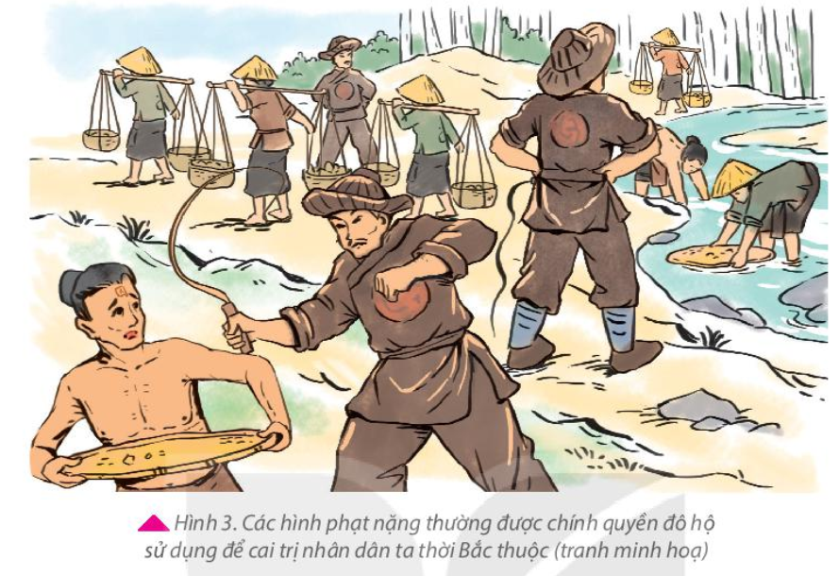
a. Về bộ máy cai trị
- Sáp nhập nước ta vào lãnh thổ Trung Quốc, chia thành các đơn vị hành chính.
- Áp dụng pháp luật hà khắc và thẳng tay đàn áp các cuộc đấu tranh của nhân dân ta.

Slide 13
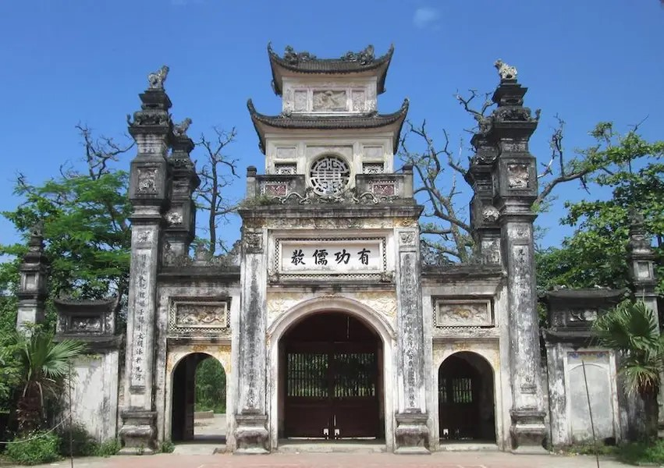
Thành cổ Luy Lâu (Thuận Thành – Bắc Ninh)
Có lịch sử trên 2000 năm, được xây dựng từ thời Đông Hán
Từ thế kỉ II đến thế kỉ IX, vừa là trị sở của chính quyền đô hộ phương Bắc, vừa là trung tâm kinh tế, văn hóa, tôn giáo quan trọng của Giao Chỉ

Slide 14
b. Về kinh tế

Slide 15
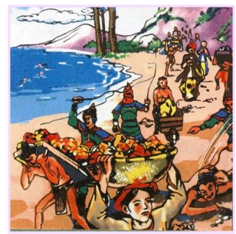
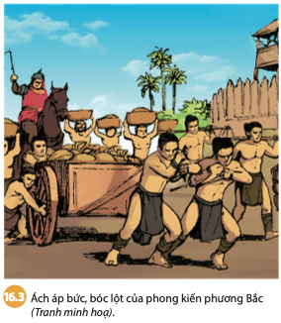
Xem video về chính sách kinh tế của các triều đại phong kiến phương Bắc
Ách áp bức, bóc lột của phong kiến phương Bắc
đối với nhân dân ta

Slide 16
b. Về kinh tế
- Chiếm ruộng đất của nhân dân Âu Lạc để lập thành ấp, trại và bắt dân ta cày cấy.
- Áp đặt chính sách tô thuế nặng nề.
- Nắm độc quyền về sắt và muối, bắt dân ta cống nạp nhiều vải vóc, hương liệu, sản vật quý.

Slide 17
c. Về văn hóa – xã hội

Slide 18
Từ thời Hán Vũ Đế đã "đặt quan thứ sử để trấn thủ và cai quản, rồi đưa người Trung Quốc sang ở lẫn với dân bản thổ, cho dân bản thổ học viết qua loa và võ vẽ biết được ngôn ngữ Trung Quốc; lại có sứ thần đi lại, (họ) trông thấy lễ nghi mà thay đổi theo".
(Khâm định Việt sử thông giám cương mục,
Quốc sử quán triều Nguyễn)

Slide 19


Thực hiện chính sách đồng hoá dân tộc Việt
Đưa người Hán sang ở cùng với dân Việt
Mở trường dạy chữ Hán. Bắt nhân dân ta theo phong tục và luật pháp của người Hán
Bắt nhân dân ta phải bỏ các phong tục,
tập quán lâu đời

Slide 20
c. Về văn hóa – xã hội
Thực hiện chính sách đồng hoá dân tộc Việt.

Slide 21
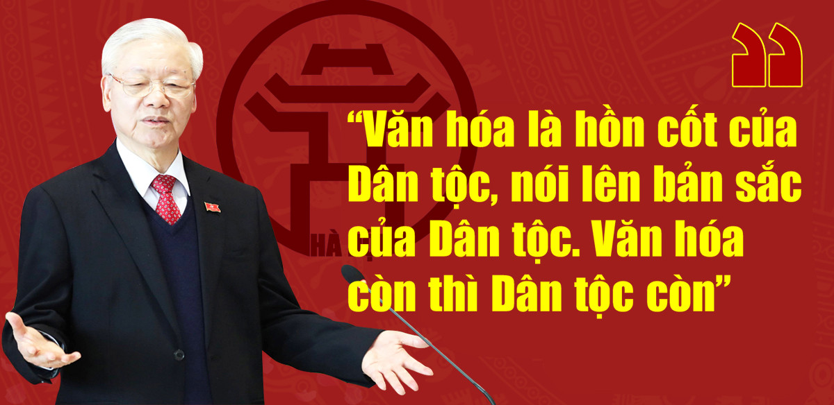
Thực hiện chính sách đồng hoá dân tộc Việt.
Mở trường dạy chữ Hán. Bắt nhân dân ta theo phong tục và luật pháp của người Hán
Đưa người Hán sang ở cùng với dân Việt
Bắt nhân dân ta phải bỏ các phong tục, tập quán lâu đời

Slide 22

LUYỆN TẬP

Slide 23

AI NHANH HƠN?
Chia lớp thành 2 đội
Môi đội được phát 8 thẻ dữ kiện về các chính sách cai trị của các triều đại phong kiến phương Bắc
Sắp xếp các dữ kiện trên vào 3 lĩnh vực: kinh tế, chính trị, văn hóa
Thời gian: 5 phút
Nhóm nào sắp xếp được nhiều dữ kiện chính xác hơn sẽ giành chiến thắng và nhận thưởng

Slide 24
8 DỮ KIỆN CẦN SẮP XẾP
(1)
Chia Âu Lạc thành các quận, huyện và
sáp nhập vào lãnh thổ Trung Quốc
(2)
Chiếm ruộng đất của người Việt, bắt nộp tô thuế nặng nề,
bắt cống nạp sản vật
(3)
Đưa người Hán sang sống cùng người Việt, kết hôn với người Việt
(4)
Đưa người Hán sang cai trị người Việt.
Áp dụng luật pháp
hà khắc
(5)
Thực hiện độc quyền về muối và sắt
(6)
Xây dựng các thành luỹ lớn như Luy Lâu (Bắc Ninh). Xây dựng quân đội bảo vệ chính quyền đô hộ, đàn áp người Việt nổi dậy
(8)
Truyền bá Nho giáo vào Việt Nam, ép buộc dân ta theo phong tục tập quán người Hán
(7)
Bắt thợ thủ công giỏi ở nước ta đem về Trung Quốc

Slide 25

START TIMER
TIME LIMIT:
5 minutes
TIME’S UP!
5
4
1
3
2

Slide 26
CHÍNH TRỊ
KINH TẾ
VĂN HOÁ
(1)
Chia Âu Lạc thành các quận, huyện và sáp nhập vào lãnh thổ Trung Quốc
(2)
Chiếm ruộng đất của người Việt, bắt nộp tô thuế nặng nề,
bắt cống nạp sản vật
(3)
Đưa người Hán sang sống cùng người Việt, kết hôn với người Việt
(4)
Đưa người Hán sang cai trị người Việt.
Áp dụng luật pháp
hà khắc
(5)
Thực hiện độc quyền về muối và sắt
(8)
Truyền bá Nho giáo vào Việt Nam, ép buộc dân ta theo phong tục tập quán người Hán
(6)
Xây dựng các thành luỹ lớn như Luy Lâu (Bắc Ninh). Xây dựng quân đội bảo vệ chính quyền đô hộ, đàn áp người Việt nổi dậy
(7)
Bắt thợ thủ công giỏi ở nước ta đem về Trung Quốc

Slide 27

Nhiệm vụ học tập
đã giao ở nhà
LÁ THƯ XUYÊN THỜI GIAN - TIẾNG NÓI THỜI BẮC THUỘC
Hãy tưởng tượng mình là một người dân Âu Lạc sống dưới sự cai trị của triều đại phong kiến phương Bắc, em hãy viết một bức thư nói lên suy nghĩ của mình khi sống trong tình cảnh đó.

Slide 28



VẬN DỤNG

Slide 29

Nhiệm vụ thực hiện ở nhà:
Vẽ sơ đồ tư duy về các chính sách cai trị của chính quyền phong kiến phương Bắc đối với nước ta trong thời Bắc thuộc theo kĩ thuật 5W1H bằng cách sử dụng công cụ Zen Flowchart.

Slide 30
TIÊU CHÍ ĐÁNH GIÁ SƠ ĐỒ TƯ DUY
Tiêu chí đánh giá | Điểm
1. Nội dung - Có từ khóa trung tâm - Hoàn thành đủ thông tin trong 6 nhánh: Who, What, When, Where, Why, How - Các ý có mối liên hệ chặt chẽ, hợp lí, đảm bảo tính chính xác | 6
2. Hình thức - Sử dụng công cụ Zen Flowchart hợp lí: Sử dụng các mũi tên, màu sắc để thể hiện mối quan hệ logic - Bố cục rõ ràng, dễ theo dõi - Màu sắc hài hòa, hình ảnh minh họa phù hợp - Chữ rõ ràng, không sai chính tả | 3
3. Tính sáng tạo - Tạo được điểm nhấn - Sáng tạo trong cách trình bày | 1

Slide 31

HƯỚNG DẪN HỌC BÀI Ở NHÀ
- Bài cũ:
+ Học mục 1 bài 15: Chính sách cai trị của các triều đại phong kiến phương Bắc.
+ Vẽ sơ đồ tư duy về các chính sách cai trị của chính quyền phong kiến phương Bắc theo hướng dẫn.
- Bài mới: Đọc trước mục 2 bài 15 (Những chuyển biến về kinh tế, xã hội trong thời kì Bắc thuộc).
+ Kinh tế: Nông nghiệp, thủ công nghiệp
+ Xã hội: Phân hóa xã hội, mâu thuẫn xã hội

Slide 32


CẢM ƠN CÁC THẦY CÔ GIÁO VÀ CÁC EM HỌC SINH!

